Slide 1

BB 箱子
CODEX / PRACTICAL COURSE
用 Codex 做项目
第一段实操：PPT
PPT、网站和真实工作里的任务
Bono
课程样稿 / 2026.09.30
开箱概念图
Notes:
课程名称为样稿标题。课程方向与产品价格依据本地 site/docs/business/overview.md、course-campaign.md。背景由 OpenAI 内置 imagegen 生成，2026-09-30；开箱概念图，非真实产品照片。文字为可编辑文本。

Slide 2
讲师
Bono
前安永（EY）咨询师
曾服务于中国平安集团、平安银行、建设银行。
曾服务于招商银行、腾讯、中信保诚等客户。
现跨境 fintech 独角兽 IFRS9 实施负责人
Cursor 深圳站、香港站活动负责人
BB 箱子发起人
BB 箱子 / Codex 实操课
课程样稿
02
Notes:
职业履历来自 Bono 于 2026-09-30 的直接补充。Cursor 深圳站、香港站活动负责人身份及 BB 箱子发起人身份来自先前直接确认。不推断当前雇主名称，不将活动负责人身份延伸为官方认证讲师。

Slide 3
课前
工具、账号与网络准备
活动开始前，协助准备网络环境与产品订阅。
具体方式会写在报名说明里。
准备自己的电脑，并检查 ChatGPT 和 Codex 是否可用。
带一份想做的材料，先用公开内容练习。
客户文件、账号密钥和私人联系方式不作为课堂素材。
具体协助方式与第三方费用将在报名说明中写明。
BB 箱子 / Codex 实操课
课程样稿
03
Notes:
课前协助为 Bono 已明确要求。支持方式、人员、适用条件和第三方费用尚未确认。不能据此保证任何网络或账号问题均可解决。隐私提示依据既有项目公开边界。

Slide 4
课程安排草案
这堂课准备做哪些事
01
开始使用
课前准备，ChatGPT 与 Codex 的分工
02
完成一件作品
拆需求、做 PPT、逐页检查、继续修改
03
建设自己的项目
项目文件、Skills、MCP 与 GitHub
04
发布并持续使用
网站发布、反馈记录、多 Agent 与自动化
BB 箱子 / Codex 实操课
课程样稿
04
Notes:
课程范围来自 site/docs/business/overview.md 及本地业务讨论。此页为安排草案，尚未承诺课时或逐项现场跟练比例。本样稿重点展开第一份 PPT 实操，其他部分需继续开发。

Slide 5
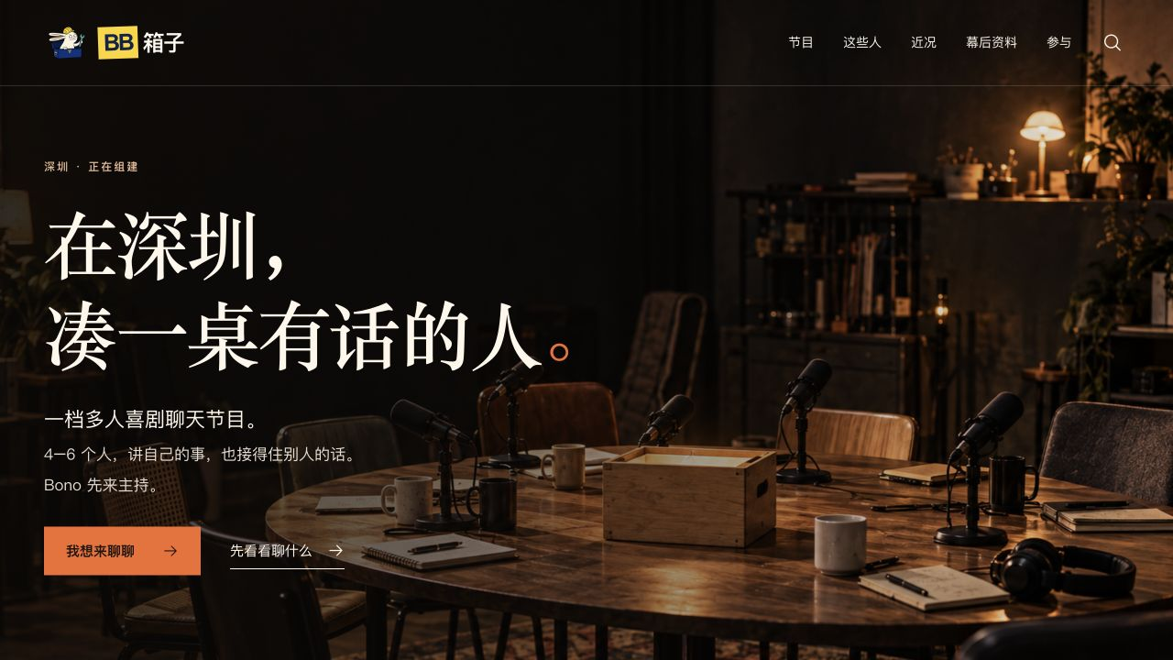
现有节目招募网站 / 页面场景为视觉示意
05
Notes:
截图来自 https://bono12138.github.io/bb-box-show/ ，通过 Codex 内置浏览器于 2026-09-30 实际打开并截取。网站仍为多人喜剧聊天节目招募站；图片场景为视觉示意。该页面不代表课程已上架。

Slide 6
第一段实操
BB 箱子的项目介绍 PPT
8 页可编辑 PPT
说明节目、候选话题、发起人和参与方式。
对象是第一次听说这个项目的人。
保留制作要求、来源文件与修改记录。
这是一份练习要求。项目仍在筹备，候选话题尚未录制。
BB 箱子 / Codex 实操课
课程样稿
06
Notes:
练习设计依据 Bono 的要求：多人聊天节目也制作 PPT，并记录制作过程。8 页为本样稿建议的练习规模，并非已确认的完整课时安排。

Slide 7
任务要求示例
交给 Codex 的这段话
请为 BB 箱子的多人喜剧聊天节目制作 8 页介绍 PPT。
面向第一次了解项目、可能参与的人。
节目主要用中文，4–6 人，包括主持人。
Bono 初期主持，也作为普通聊天成员参与。
说明候选话题、所需伙伴，以及联系后的流程。
采用暖色、深夜聊天的视觉，文字和图表可编辑。
只使用我提供的事实，待确定的事项要明确标注。
交付 PPTX、预览图、来源和制作记录。
BB 箱子 / Codex 实操课
课程样稿
07
Notes:
由 Codex 根据节目已确认要求编写的练习提示词示例。节目 4–6 人包含主持，主要中文，Bono 初期主持；具体艺术呈现为沿用原节目视觉的建议。

Slide 8
项目文件
文件夹里需要留下什么
AGENTS.md
告诉 AI：哪些规则每次都要遵守
sources/
本人确认的事实、公开网页和已有材料
requirements.md
这次做什么，给谁看，最终交什么
build/
制作脚本、候选文件与检查记录
output/
当前交付文件，和草稿分开放
BB 箱子 / Codex 实操课
课程样稿
08
Notes:
文件夹布局为第一段实操的教学建议。AGENTS.md 是项目行为规则文件；其余目录为本练习推荐的组织方式，不声称所有工具必须使用该结构。

Slide 9
事实与建议
已确定的事与待定方案
已确定
4–6 人，包括主持人。
方案建议
先制作 8 页项目介绍 PPT。
还没确定
首场时间、最终场地和实际参与者。
制作时保留这个区别，避免把建议写成已经发生的事。
BB 箱子 / Codex 实操课
课程样稿
09
Notes:
节目已确定参数依据本人确认。PPT 页数是本练习建议。首场时间、参与者与场地没有本次确认记录。此页回应用户明确要求：区分本人要求与 ChatGPT 建议。

Slide 10
继续修改
修改意见也可以写得很具体
给 AI 的修改意见示例
第 2 页把职业经历提前，保留完整客户名单。
第 3 页只讲节目形式，制作方法放到后面。
第 5 页的候选话题标注“尚未录制”。
联系页直接显示二维码，其他页面保持原有内容。
每轮修改只写清位置、要改什么，以及需要保留的内容。
BB 箱子 / Codex 实操课
课程样稿
10
Notes:
此页为示例修改意见，页码仅供课堂练习，并非声称上述改动已在当前节目 PPT 中完成。职业履历、渐进披露与直接展示二维码来自本人要求。二维码仍需本人提供。

Slide 11
检查作品
作品检查清单
事实
人物、数字、状态是否有来源？
文字
每一行单独看，意思是否完整？
画面
小字、图片说明和长标题是否清楚？
文件
能否打开、修改，交付文件是否正确？
隐私
有没有客户资料、私人联系方式或密钥？
BB 箱子 / Codex 实操课
课程样稿
11
Notes:
检查项目依据用户机器级规则：所有可见文字须检查实际渲染，语义断行不能只按字数判断；事实与隐私按项目既有公开边界处理。此页是学员检查清单，不是本文件的验证报告。

Slide 12
公开制作过程
与作品一起公开的制作记录
原始要求
当时想做什么，哪些条件已经确定
制作过程
用了哪些工具，AI 做了哪些部分
人工修改
哪些意见采用了，为什么继续修改
实际结果
最终文件、真实问题、费用与工时记录
BB 箱子 / Codex 实操课
课程样稿
12
Notes:
公开建设、记录 AI 工作流程与错误费用工时来自用户已有项目方向。此页是拟采用的制作记录格式，实际费用和工时以可核对记录为准，不虚填数字。

Slide 13
后续课程内容
PPT 之后，继续做自己的项目
Skills：调用已有方法，完成一类具体任务。
MCP：连接飞书等工具，先检查权限和数据范围。
GitHub：保存代码与修改历史，区分公开和私人资料。
网站发布：给别人一个能打开、能联系的入口。
多 Agent 与自动化：安排并行工作与重复任务。
这些部分继续开发，现场跟练比例和课时尚待确定。
BB 箱子 / Codex 实操课
课程样稿
13
Notes:
后续主题依据已整理的业务课程范围。Skills、MCP、GitHub、自动化、多 Agent 均为计划课程内容，不代表本样稿已提供完整讲义或已经演示每项操作。

Slide 14
参与课程
线上与深圳福田线下
线上
深圳福田线下
¥199
¥399
两种形式共用核心课程。
日期、课时、人数与报名入口仍待确定。
本文件用于讨论课程内容，正式销售说明另行发布。
BB 箱子 / Codex 实操课
课程样稿
14
Notes:
线上 199 元、线下 399 元及深圳福田教室均为本人明确的产品方向。日期、课时、人数、线上平台、第三方费用、支持、赠群及退款条款尚需确认。本样稿不构成已经上架的活动或完整销售合同。

